Slide 1
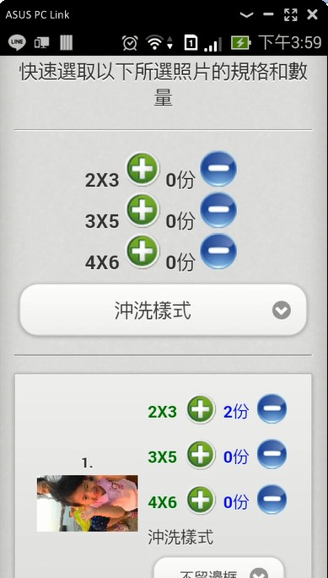
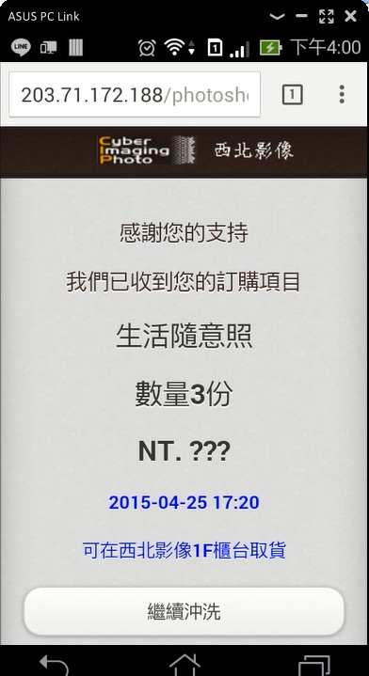
更多照片
NT.30
NT.100
NT.125
樣式
結帳
2X3 共10張
3X5 共20張
4X6 共30張
NT.200
照片方向修正
NT.10
NT.35
NT.60

